Slide 1
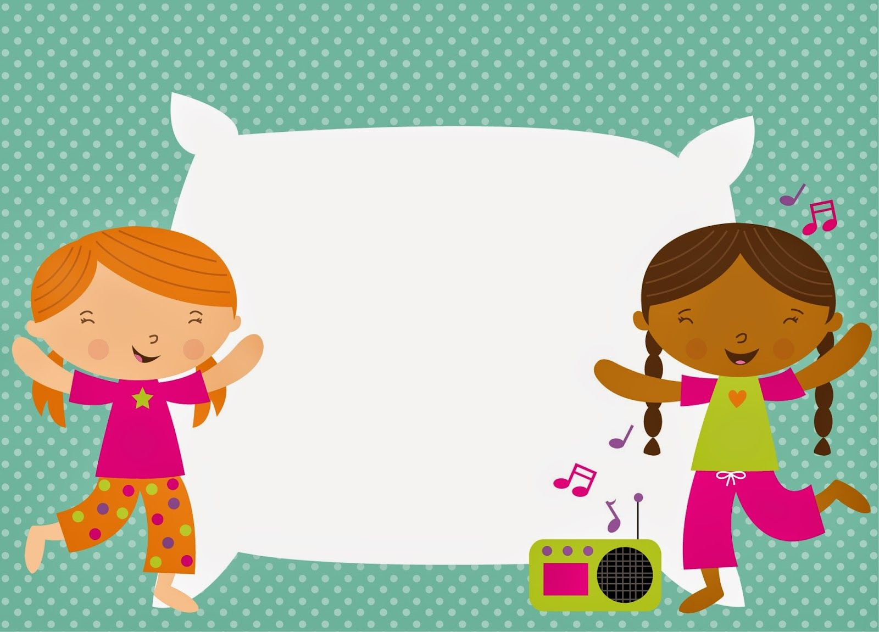
МБДОУ «ЧЕЧЕУЛЬСКИЙ ДЕТСКИЙ САД ОБЩЕРАЗВИВАЮЩЕГО ВИДА С ПРИОРИТЕТНЫМ ОСУЩЕСТВЛЕНИЕМ ДЕЯТЕЛЬНОСТИ ПО ФИЗИЧЕСКОМУ РАЗВИТИЮ ДЕТЕЙ»
Развлечение ко Дню именинника «Пижамная вечеринка»
Подготовили и провели
воспитатели:
Щурик Ю.В.
Челазнова О.Б.
2020 г.

Slide 2
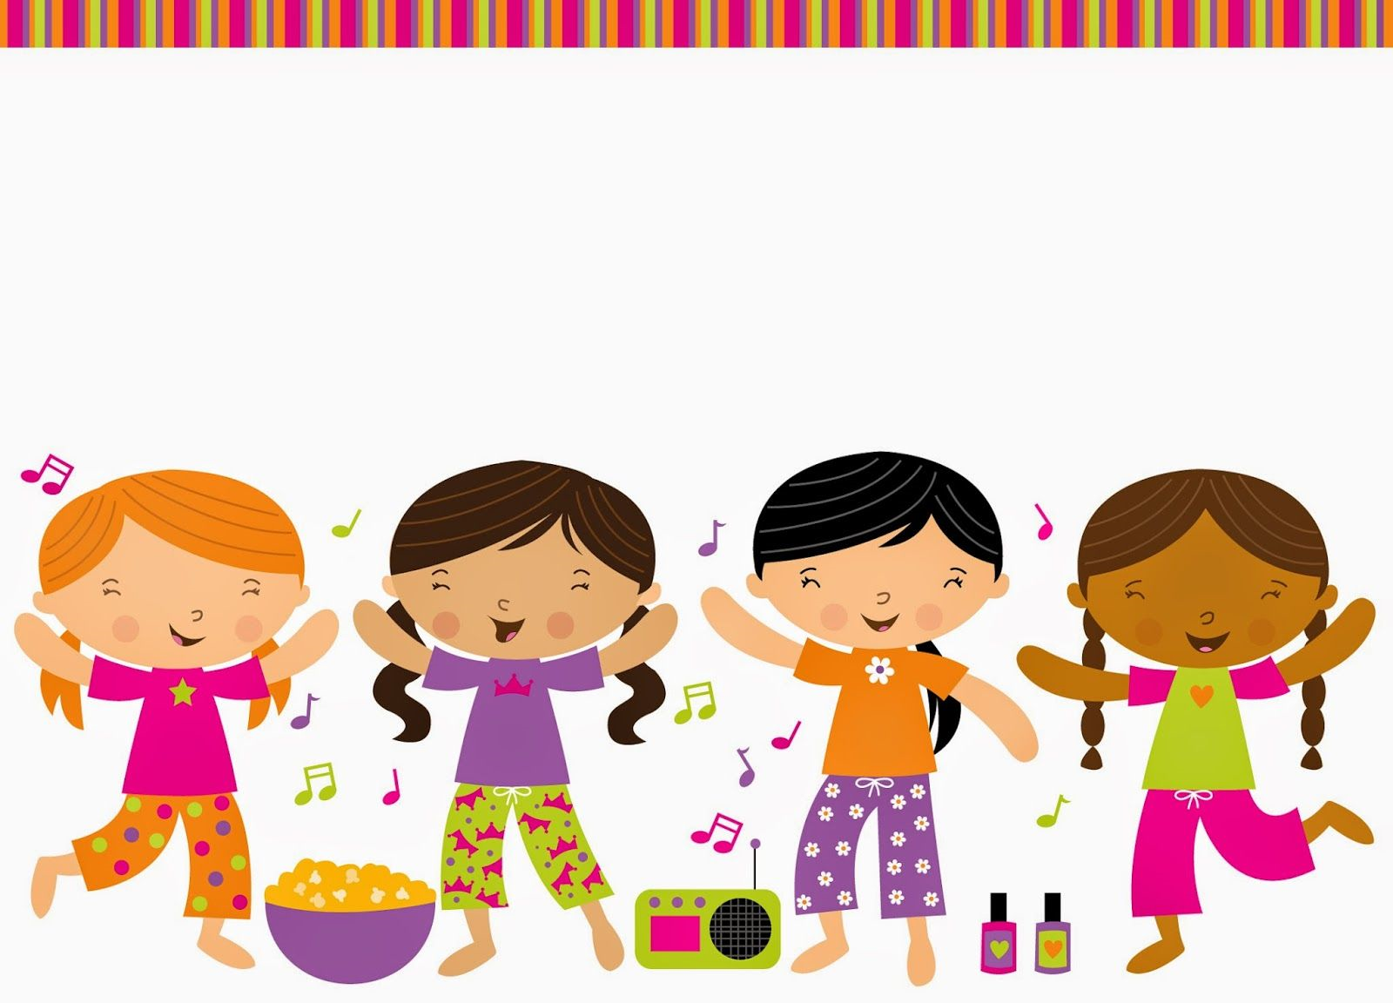
ЦЕЛЬ :
Цель: развитие интеллектуально-творческих способностей у детей, смекалки, творческой фантазии, умения быстро ориентироваться в обстановке, включаться в коллективную работу и радость окружающих.

Slide 3
ЗАДАЧИ:
Задачи: -содействовать развитию положительных эмоций, умения общаться со своими сверстниками; - способствовать развитию физических качеств у детей: ловкость, сила, быстрота и др., удовлетворять потребность детей в двигательной активности;
- воспитывать у детей чувство коллективизма.
ё

Slide 4
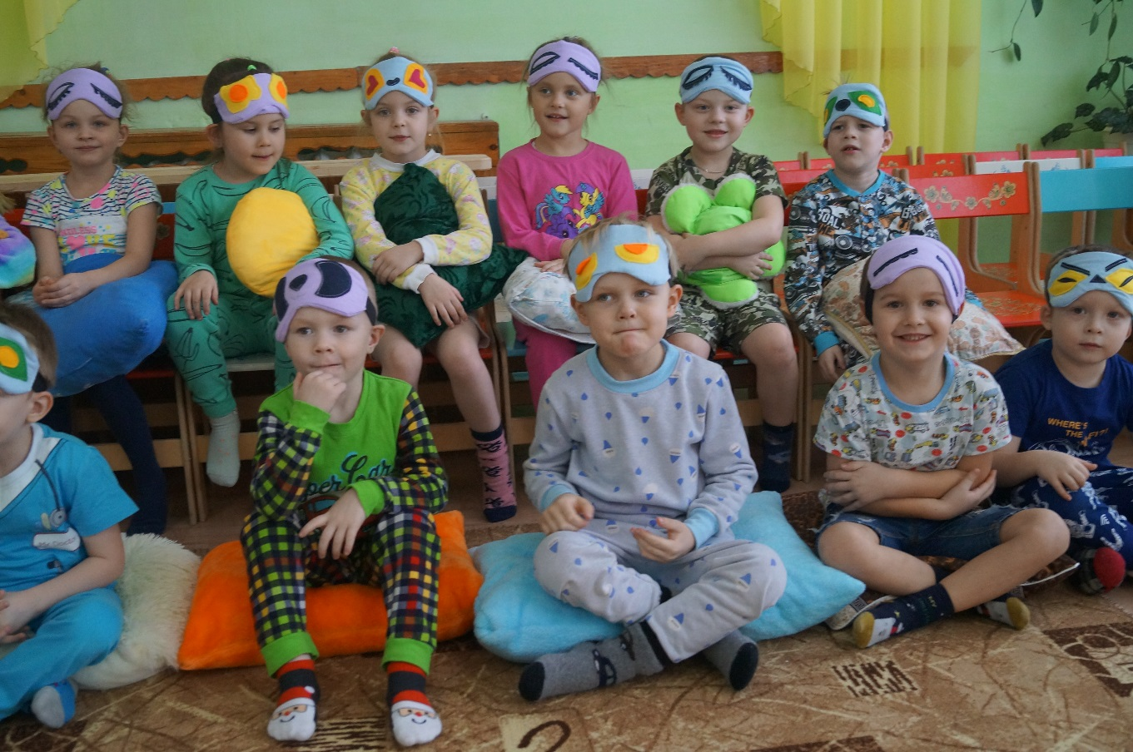
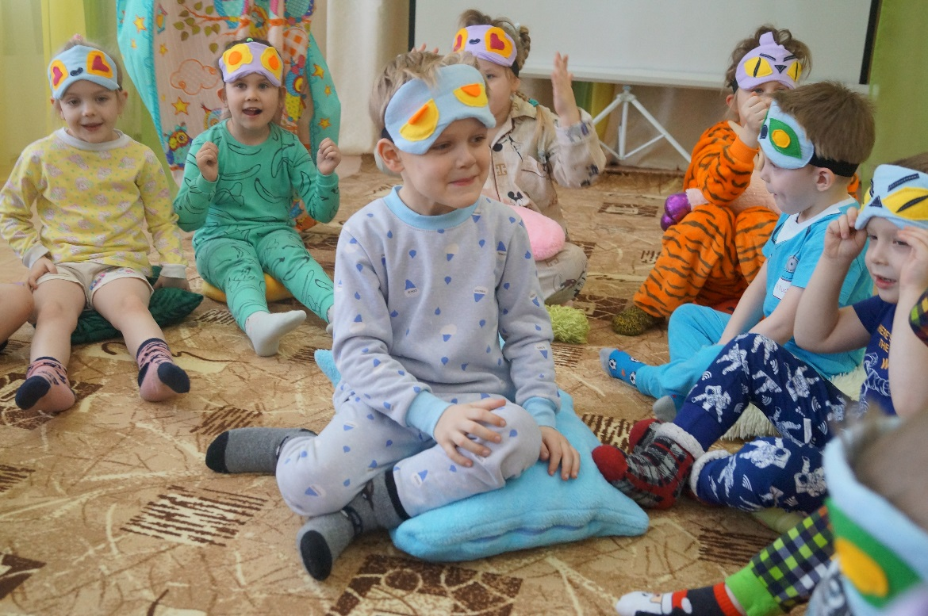
Девчонки и мальчишки, а так же их родители,
Пижамную вечеринку посетить не хотите ли?
Тем более что повод есть –
Вечеринка в чью же честь?
В честь Андрея
Сколько ж Андрею лет?
Кто-нибудь мне даст ответ?
Дружно в круг встаем
И песню имениннику споем.
Поем громко и любя:
С Днем рождения тебя!

Slide 5
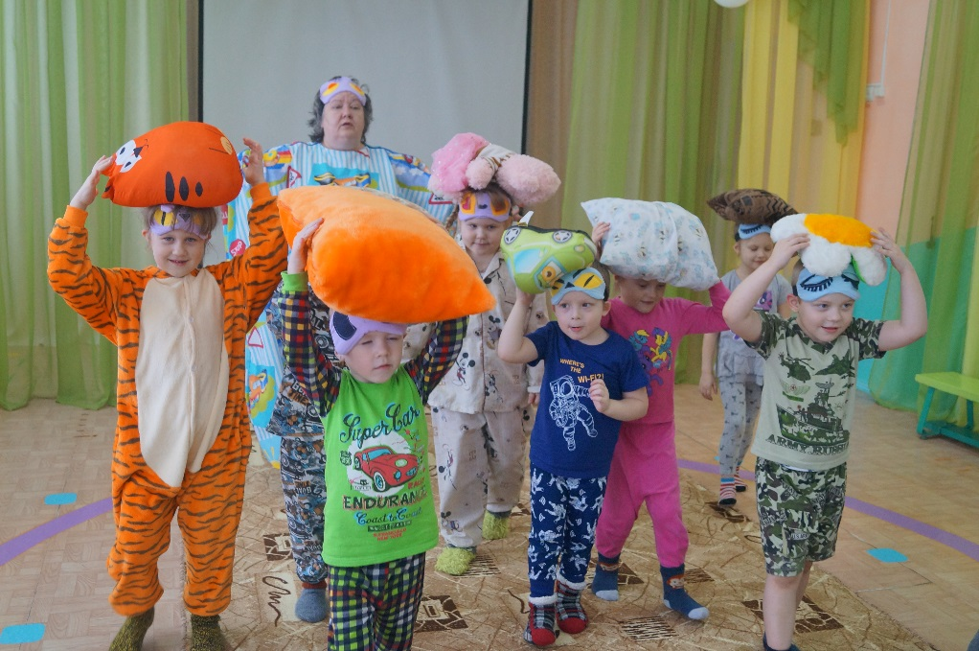
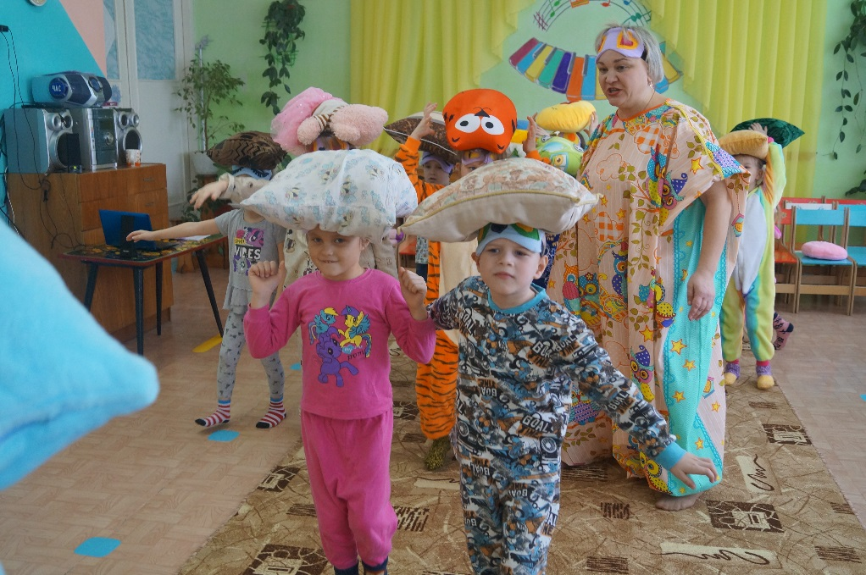
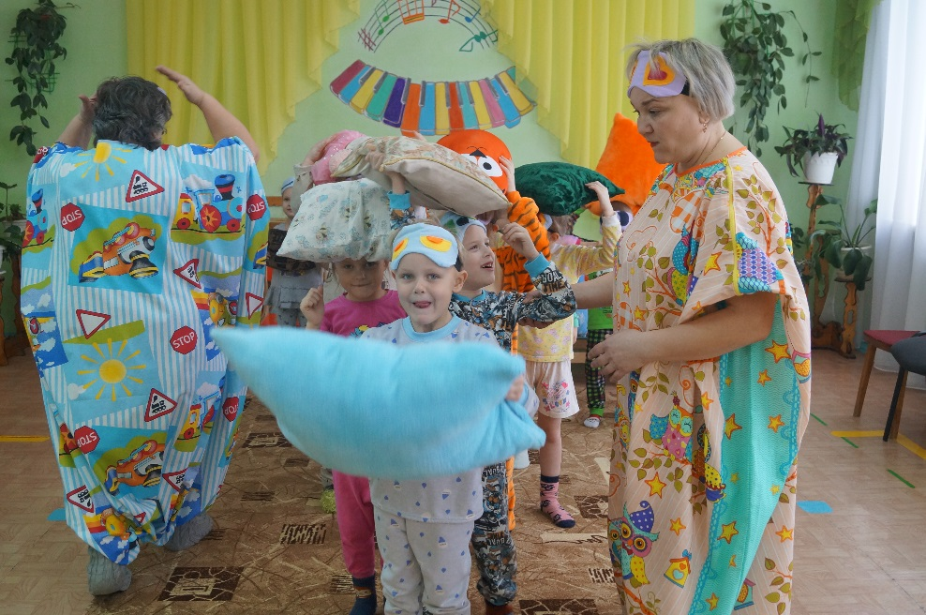
Игра –соревнование «Донеси подушку на голове» Дети делятся на две команды. У каждой команды подушка. Игроки по одному, кладут подушку на голову и, стараясь не держать ее руками, должны добежать до условленного места и обратно. Побеждает команда, игроки которой первыми вернулись на линию старта.

Slide 6
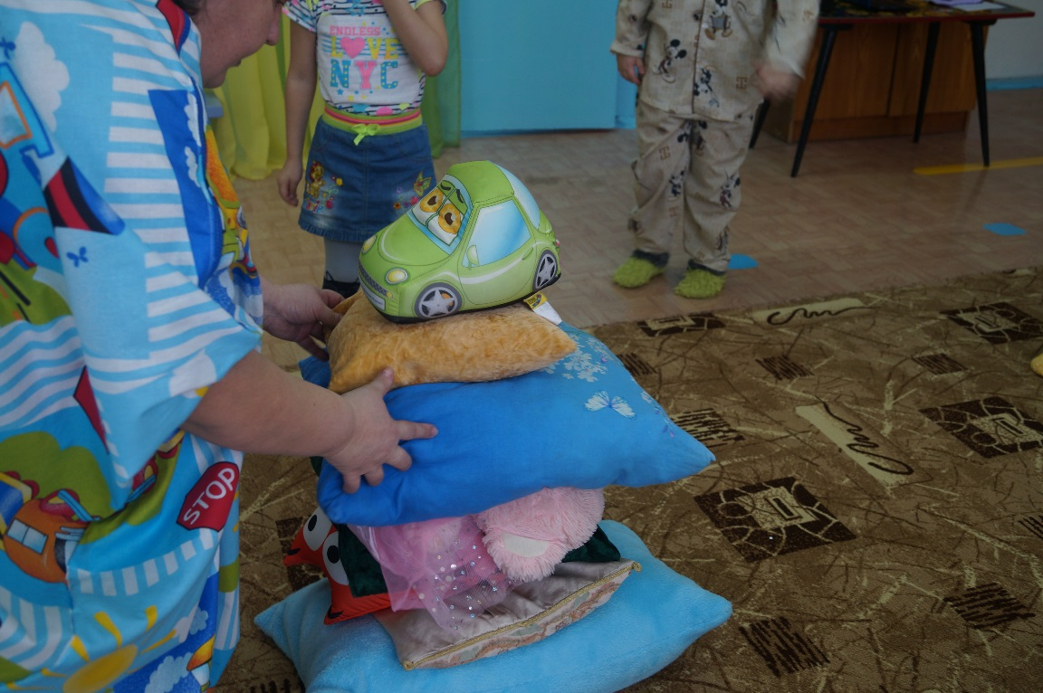
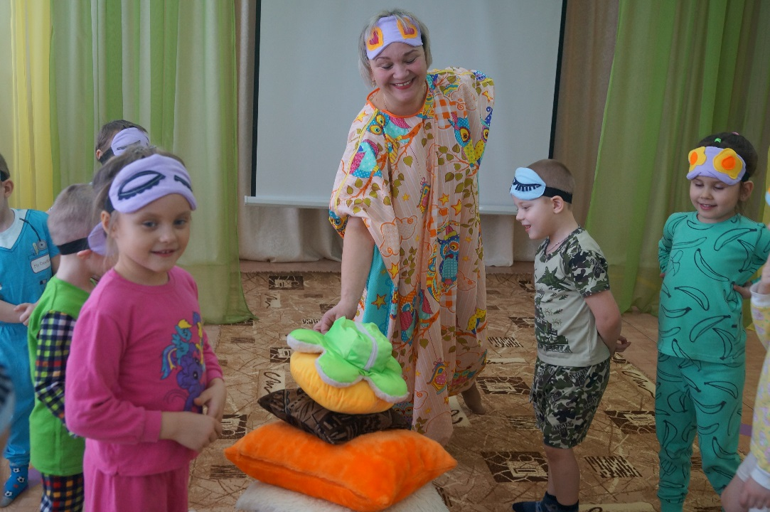
Игра-соревнование «Построй башню». Дети делятся на две команды, каждой выдается равное количество подушек. Необходимо построить самую высокую башню.

Slide 7
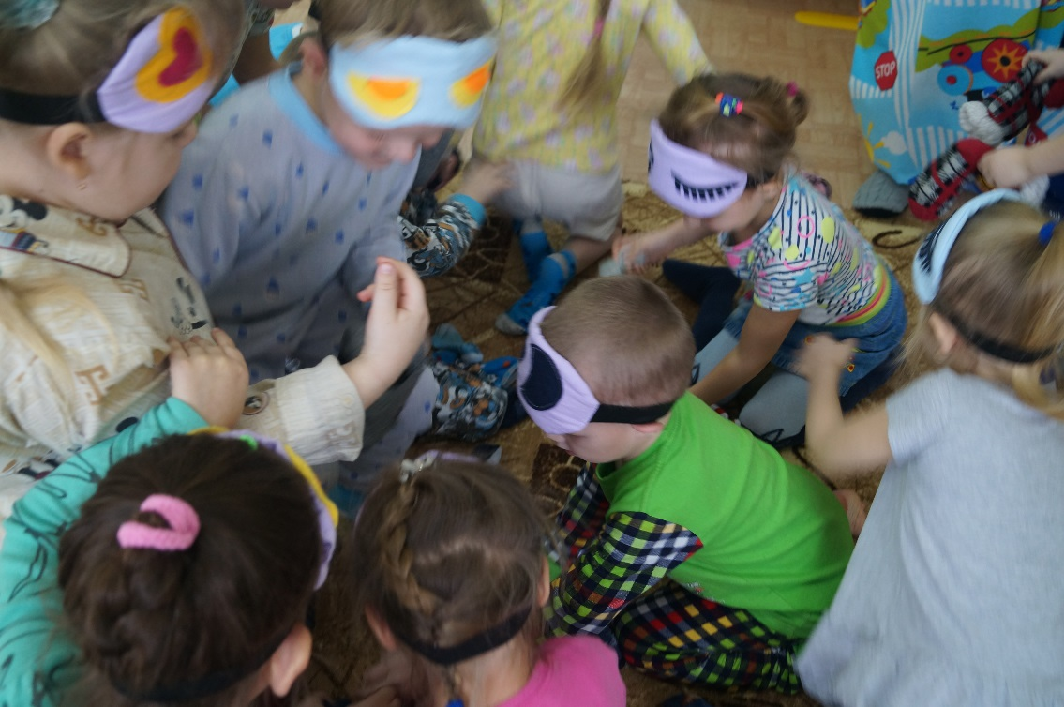
Конкурс "МОИ носочки". Носочки всех участников игры собраны в кучу. После команды «Начали!» дети находят свои носки и быстро надевают их. Кто первым нашёл и надел свои носочки, тот и победил! Можно под музыку, когда она останавливается, все быстро одевают носочки.

Slide 8
Игра «День – ночь» Дети сидят в кругу. По сигналу «ночь» натягивают повязки на глаза. По сигналу «день» снимают повязки с глаз.

Slide 9
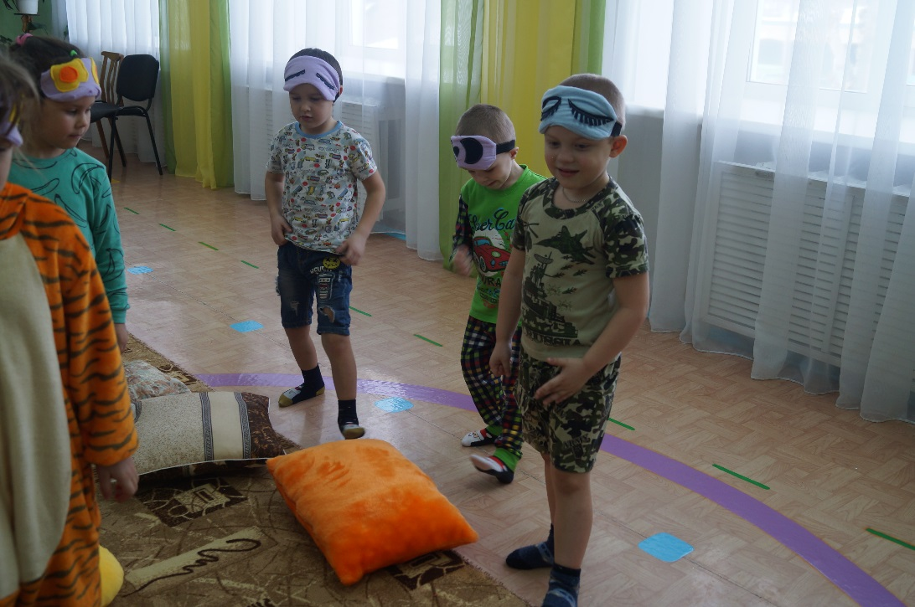
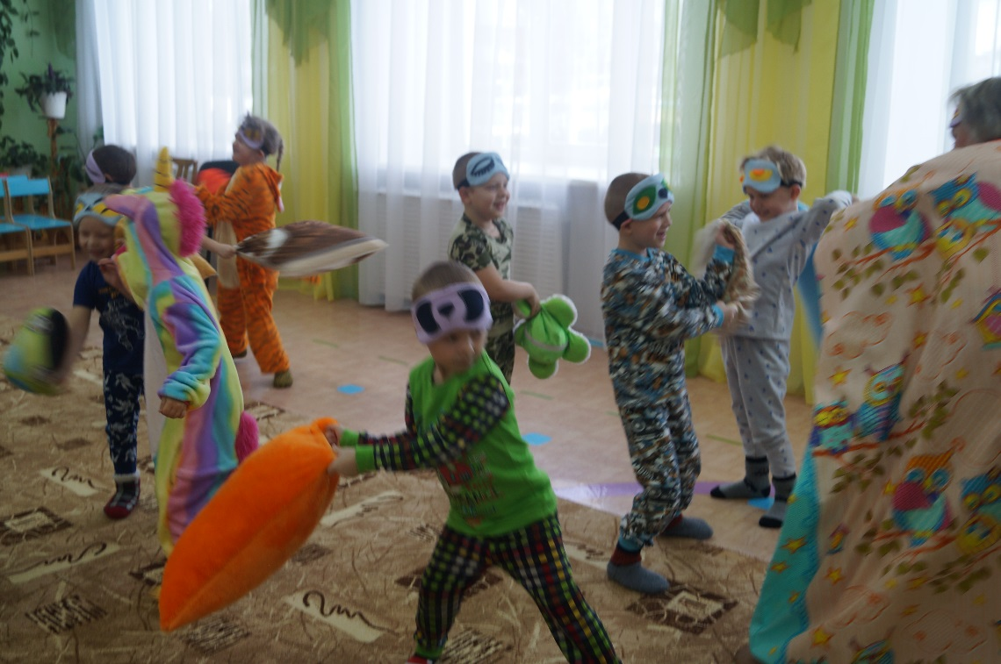
Игра «Петушиные бои» Каждый из участников берет свою подушку и встает на одной ноге. Задача игроков - сбить соперника, чтобы он встал на обе ноги.

Slide 10
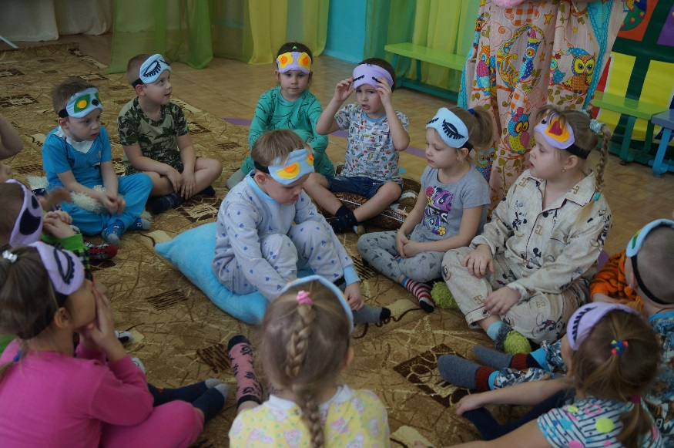
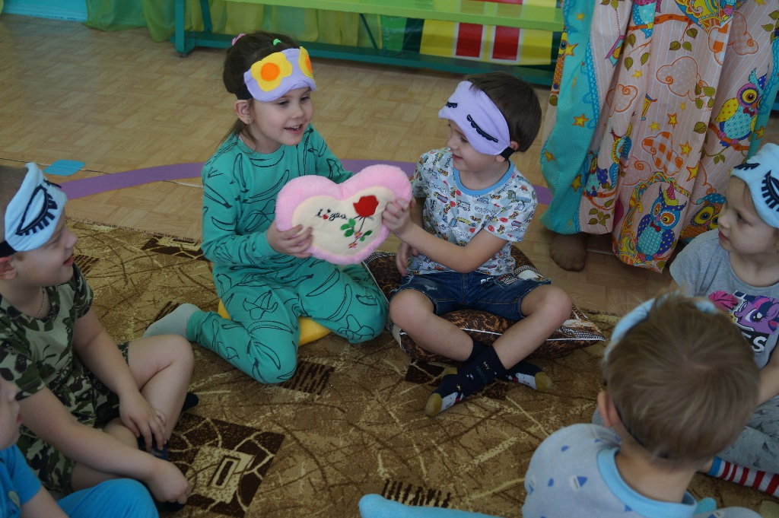
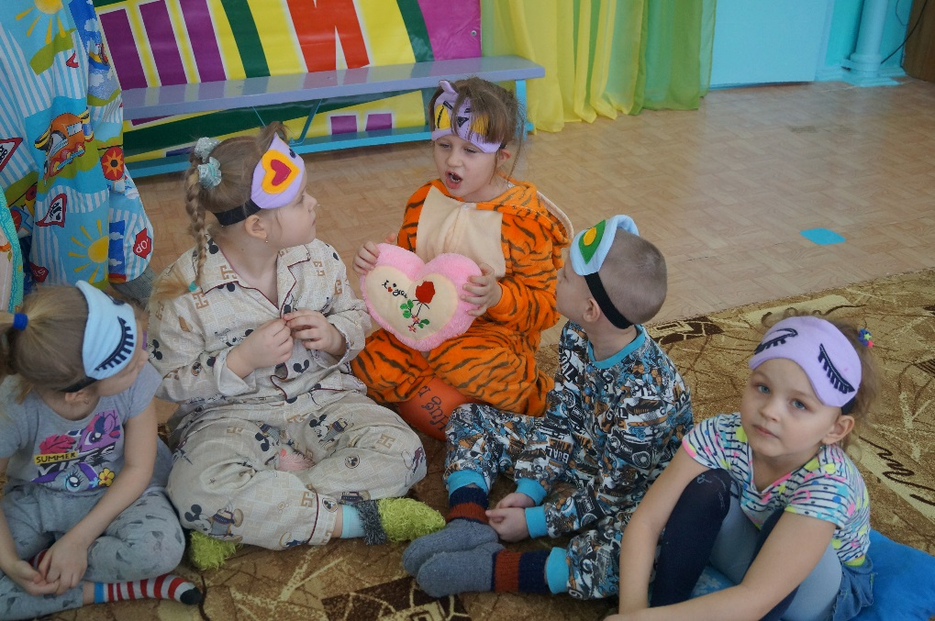
Игра «Круг пожеланий» Дети в кругу передают подушку – сердечко друг другу, произнося свои пожелания имениннику.

Slide 11
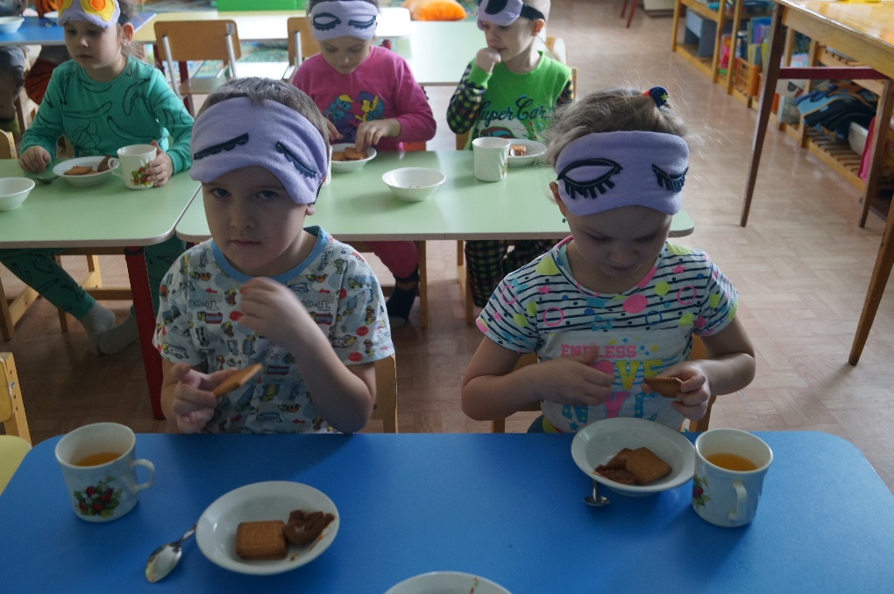
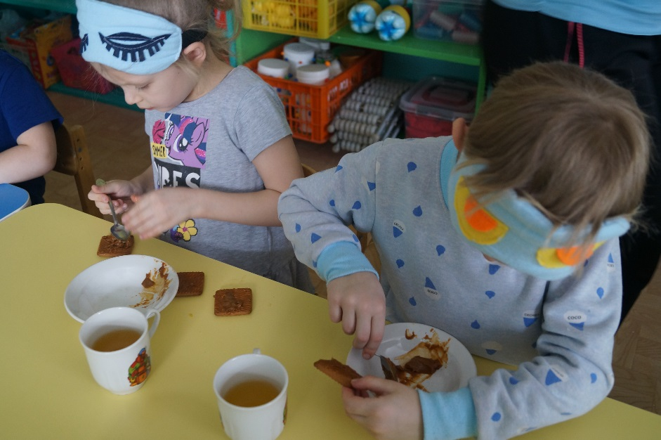
Мастер – класс «Пироженки своими руками» Дети своими руками из предложенных продуктов, изготавливают пирожные.

Slide 12
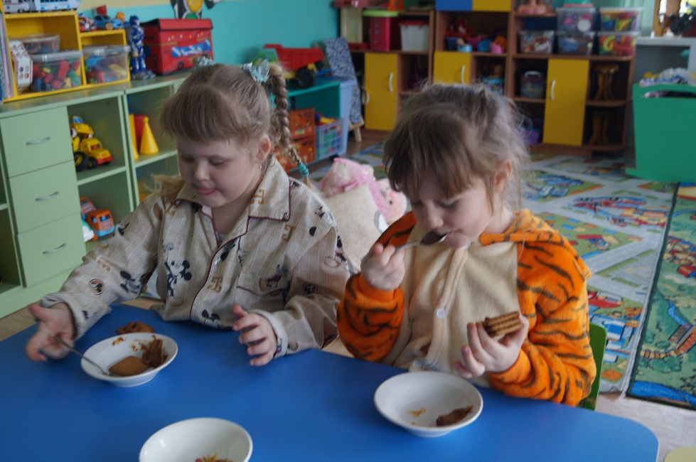
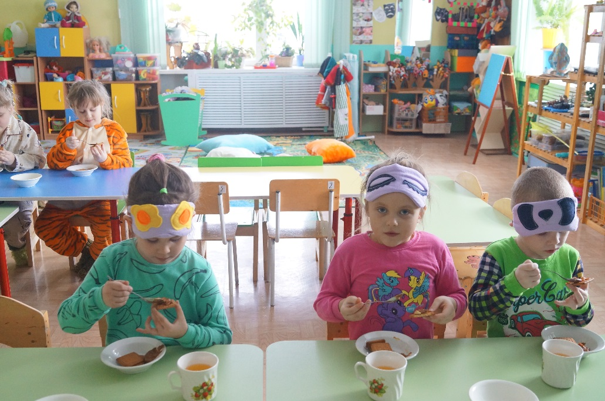

Slide 13
